Slide 1
第7章：String类
字符串比较

Slide 2
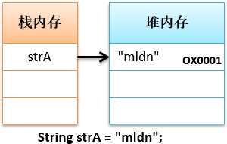
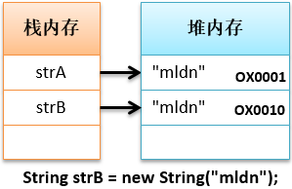
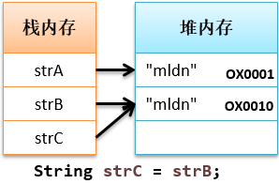
==
基本数据类型的相等判断可以直接使用Java中提供的“==”运算符来实现，这样可以进行数值的比较，如果在String类对象上使用“==”则比较的将不再是内容，而是字符串的堆内存地址。
public class StringDemo { public static void main(String args[]) { String strA = "mldn“; // 直接赋值定义字符串 String strB = new String("mldn");// 构造方法定义字符串 String strC = strB; // 引用传递 System.out.println(strA == strB); // 比较结果：false System.out.println(strA == strC); // 比较结果：false System.out.println(strB == strC); // 比较结果：true } }

Slide 3
字符串比较
String类内容比较：public boolean equals(Object obj)
public class StringDemo { public static void main(String args[]) { String strA = "mldn"; // 直接赋值定义字符串 String strB = new String("mldn"); // 构造方法定义字符串 System.out.println(strA.equals(strB));// 字符串内容比较 } }

